Slide 1
第4讲 Java Web开发入门
主要内容
软件体系结构：C/S和B/S
Java Web的开发环境
第一个web项目
HTTP请求的两种方式

Slide 2
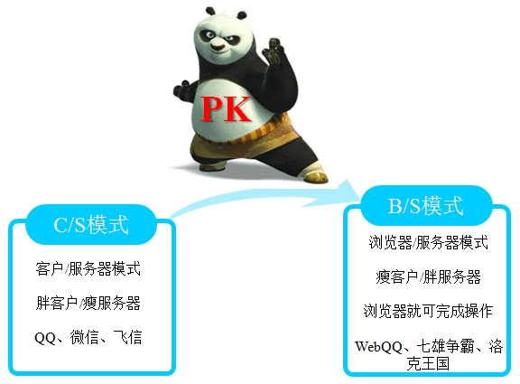
软件体系结构
常见的软件体系结构：C/S和B/S

Slide 3
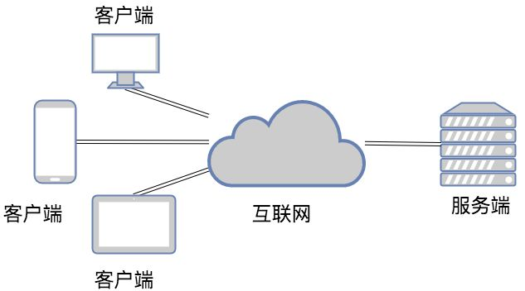
1、C/S
C/S结构（Client/Server）：客户端/服务器，例如QQ。
缺点：用户需要安装客户端软件；软件更新时，需要同时更新客户端与服务器两端。
优点：客户端的界面和操作可以很丰富；安全性较容易保证，实现多层认证也不难。
C/S 架构也可以看做是胖客户端架构。因为客户端需要实现界面展示以及较多的事务逻辑。

Slide 4
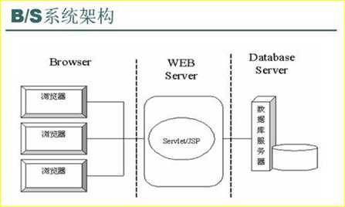
2、B/S
B/S结构（Browser/Server）：浏览器/服务器
优点：客户端无需安装，有Web浏览器即可；B/S架构无需升级多个客户端，升级Web服务器即可。
缺点：在跨浏览器上，B/S架构不尽如人意；表现要达到C/S程序的程度需要花费不少精力；在速度和安全性上需要花费较大的设计成本。
B/S架构可以看成是瘦客户端。因为浏览器主要负责界面展示和较少的事务逻辑，主要事务逻辑在服务器上实现。

Slide 5
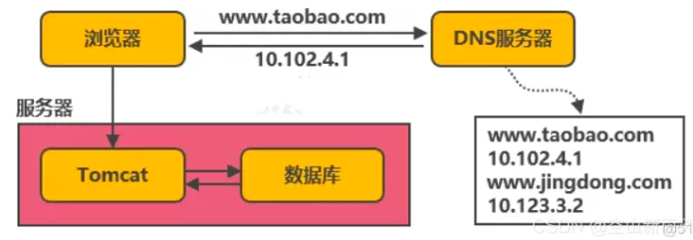
Java Web的开发环境
1、Web开发是在B/S模式下进行的一种开发形式。
2、Web服务器的作用：接收客户端（浏览器）的请求，给客户端做出响应。
3、常见的Java Web服务器：Tomcat服务器、Resin服务器、JBoss服务器、WebSphere服务器、WebLogic服务器
4、Web开发需要的元素：JDK + Tomcat + IDE
早期单机架构的淘宝
来源：阿里巴巴服务端高并发分布式架构演进之路_51CTO博客_分布式架构

Slide 6
第一个Web项目
一个Web项目的诞生，需要经历以下步骤：
1、新建web项目
2、编写代码
3、运行测试
4、部署web项目

Slide 7
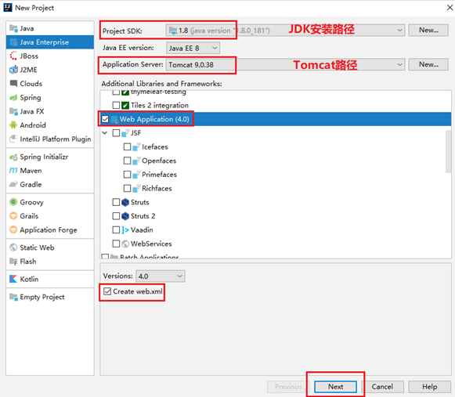
第一个Web项目
1、新建web项目

Slide 8
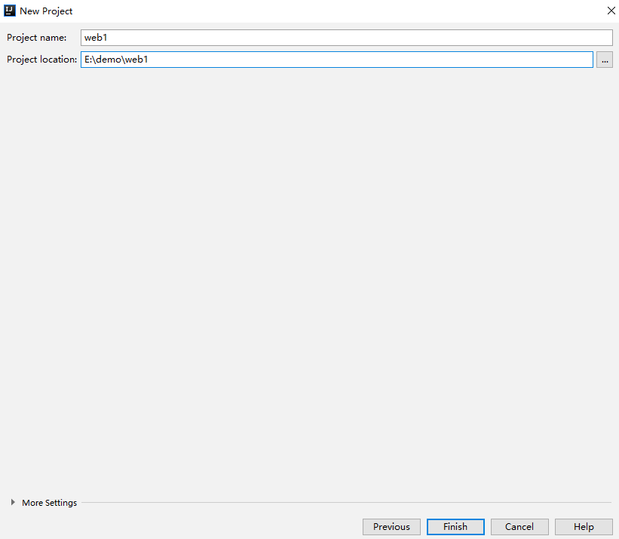
第一个Web项目
1、新建web项目
IDEA2024.1.4中Java Web开发环境的配置：
利用IntelliJ IDEA 2024.1.4 +Tomcat10 搭建Java Web项目开发环境

Slide 9
第一个Web项目
2、编写代码
（1）在项目中，新建HTML，命名为“login”。Login.html提供登录页面。

Slide 10
第一个Web项目
2、编写代码
（2）在项目中，新建名为“it.servlet.LoginServlet”的java类，该类用于登录验证。

Slide 11
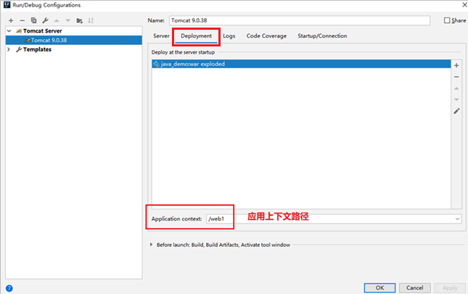

第一个Web项目
3、运行测试
（1）点击“Edit Configurations…”，在弹出的对话框中，设置网站（应用）的上下文路径。

Slide 12

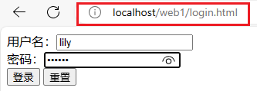

第一个Web项目
3、运行测试
（2）点击 ，在浏览器中查看运行结果。
登录成功

Slide 13
第一个Web项目
4、部署web项目
部署web项目指的是，将开发好的web项目移植到生产环境中。
（1）将web项目编译后的文件夹或者war包，放到Tomcat服务器的webapps文件夹下。
Tomcat的webapps文件夹是Tomcat默认的应用目录。

Slide 14
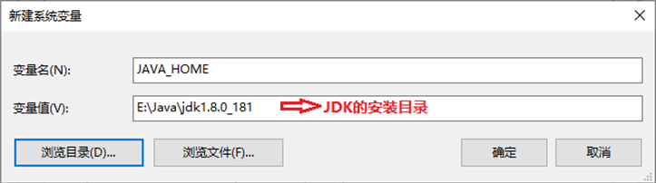
第一个Web项目
4、部署web项目
（2）新建环境变量JAVA_HOME。

Slide 15
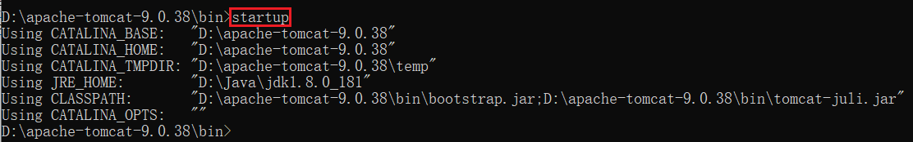
第一个Web项目
4、部署web项目
（3）启动tomcat
方法1：双击tomcat的“bin”文件夹中的“startup.bat”。
方法2：在cmd窗口中，执行startup命令。

Slide 16
第一个Web项目
4、部署web项目
（4）打开浏览器，访问网站。
假设tomcat端口号=8080，本机IP=192.168.1.4，则本机通过以下URL，都能访问login.html：
http://localhost:8080/web1/login.html
http://127.0.0.1:8080/web1/login.html
http://192.168.1.4:8080/web1/login.html

Slide 17
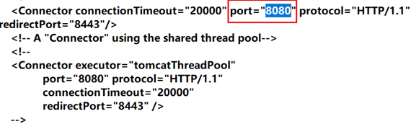
第一个Web项目
4、部署web项目
如何更改tomcat的运行端口号？
找到Tomcat的“conf”文件夹中的“server.xml”文件
使用记事本打开server.xml，修改端口号
保存server.xml，重启Tomcat服务器

Slide 18
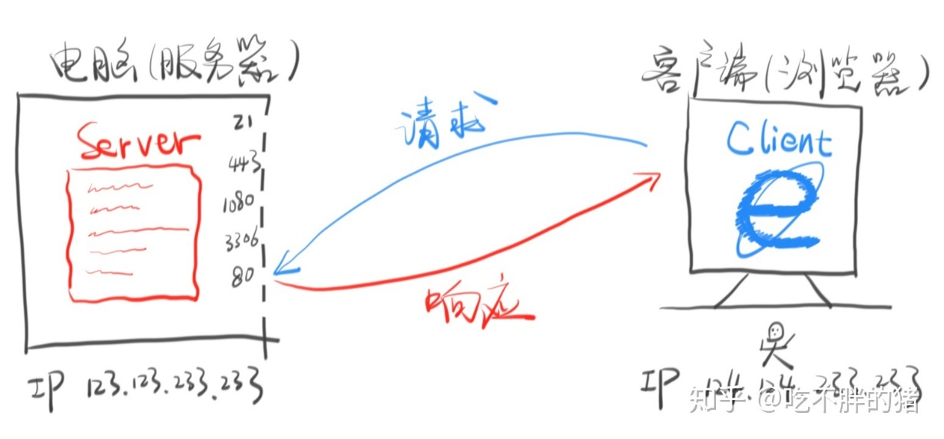
HTTP请求的两种方式
1、HTTP（HyperText Transfer Protocol，超文本传输协议）：指导浏览器和服务器之间如何沟通的协议。
2、请求和响应：浏览器向服务器发送请求（request）；服务器接收请求，作出响应（response）。
图片来源：https://zhuanlan.zhihu.com/p/41685964

Slide 19
HTTP请求的两种方式
3、HTTP请求：
常见HTTP的请求方式为GET请求和POST请求。
4、怎么向服务器发送GET/POST请求？
（1）目前，只有一种情况可以发送POST请求：
<form method=“POST”>
（2）其余情况，都是GET请求。
在地址栏上直接输入URL，回车
在浏览器上点击超链接
使用form表单提交数据时，form标签中，没有写method属性，默认为GET请求
在form标签中，指定method属性为：
method=“get”

Slide 20
HTTP请求的两种方式
5、GET请求和POST请求有什么区别？
（1）GET在请求行中提交数据，发送的数据显示在地址栏上。例如：
http://localhost/web1/login?username=lucy&userpass=1234
POST在请求体中提交数据，发送的数据不会在地址栏上。
（2）GET无法发送大数据量；POST可以发送大数据量，理论上没有限制。
（3）GET只能发送字符串数据；POST可以发送任何类型的数据，包括字符串、视频、声音、图片等。
（4）W3C的建议：GET请求适合从服务器端获取数据；POST请求适合向服务器端传送数据。
GET和POST请求，发送的请求数据格式完全相同，都是
name=value & name=value & name=value
name/value分别对应表单控件的name和value属性。

Slide 21
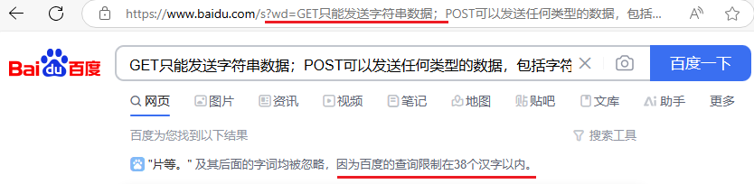
HTTP请求的两种方式
6、如何选择使用GET请求和POST请求？
（1）如果是从服务器获取资源，比如搜索，建议使用GET；如果是向服务器提交数据，建议使用POST。
（2）有敏感数据，比如登录，使用POST。
（3）传送数据不是字符串，比如文件上传，必须POST。
（4）传送的数据很多，使用POST。

